Slide 1
Mathematik 7 Abels

Slide 2
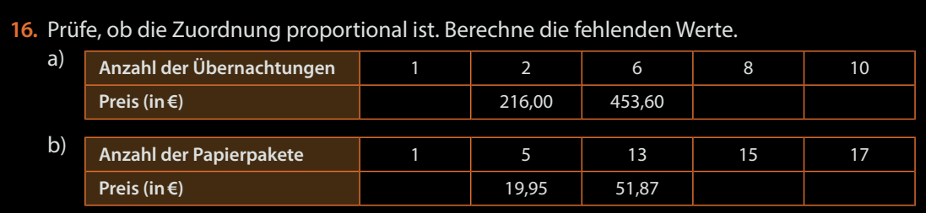

Slide 3
Proportionaler Dreisatz

Slide 4

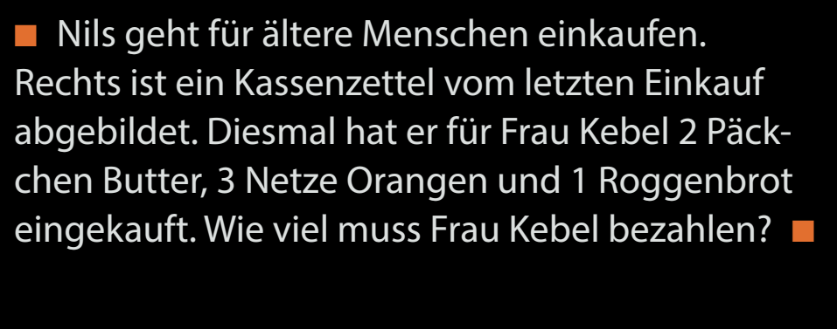
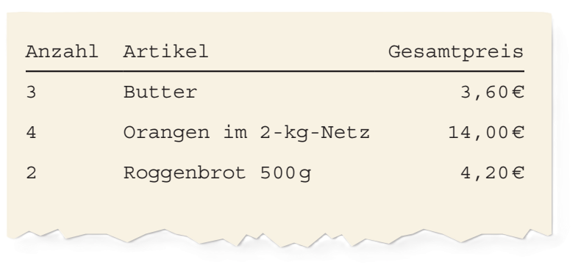

Slide 5
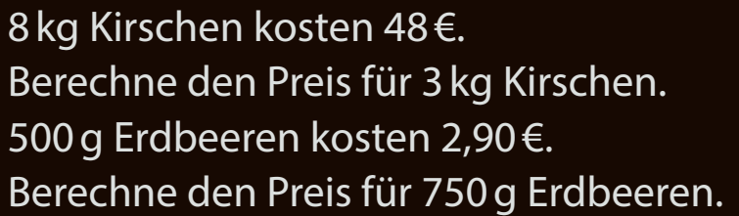
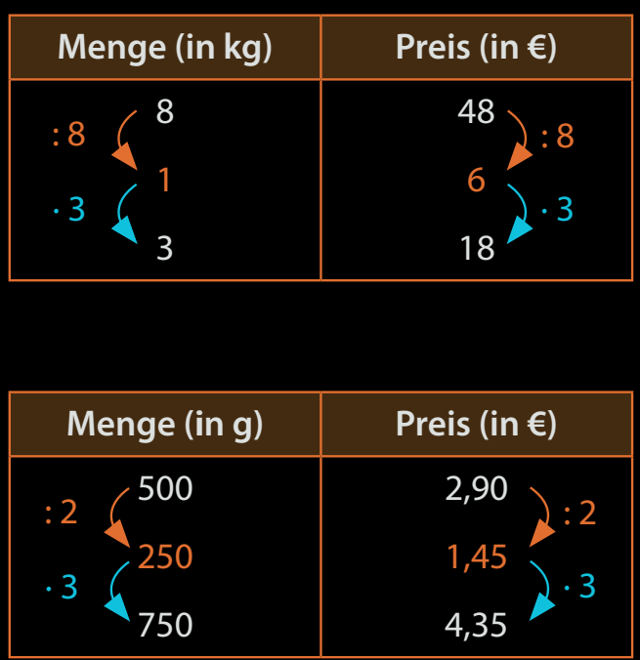
Proportionaler Dreisatz
Ausgangswert und zugeordneten Wert aufschreiben
Durch Division auf 1 oder einen günstigen Hilfswert schließen
Durch Multiplikation auf den gesuchten Wert schließen
1
2
3

Slide 6
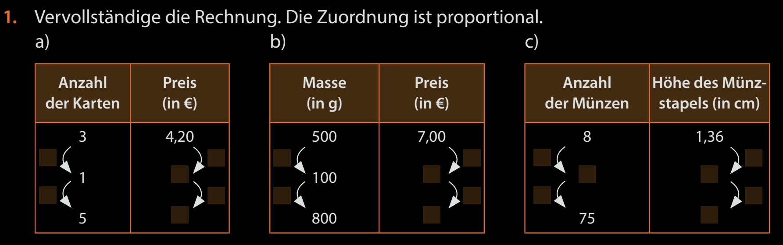
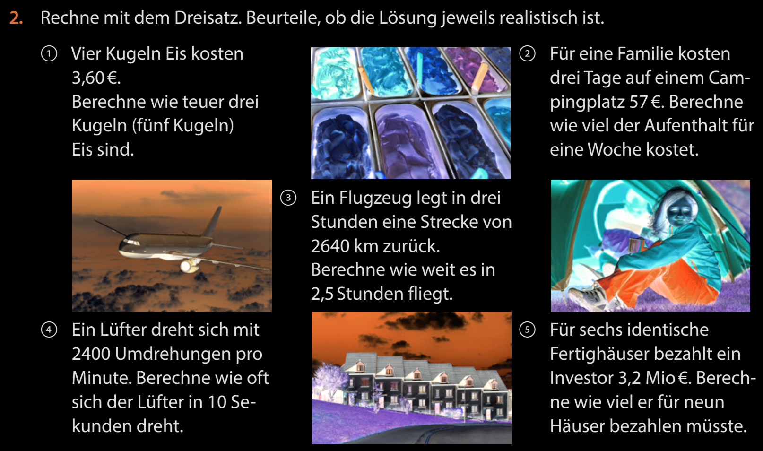
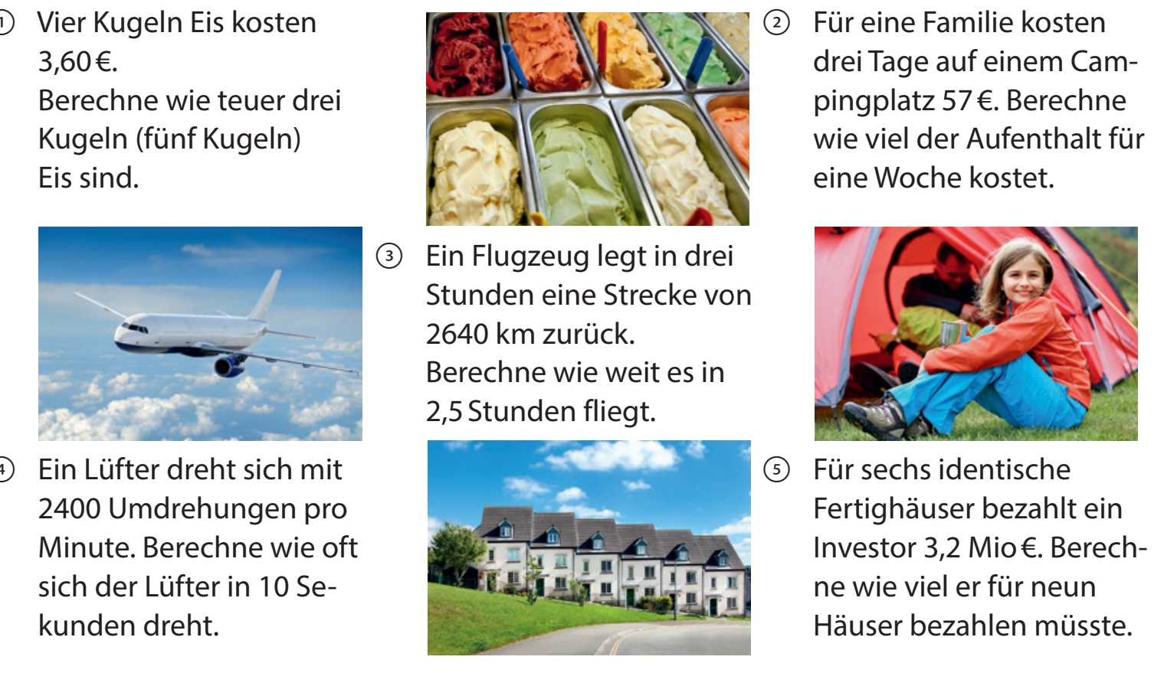
Fun49

Slide 7
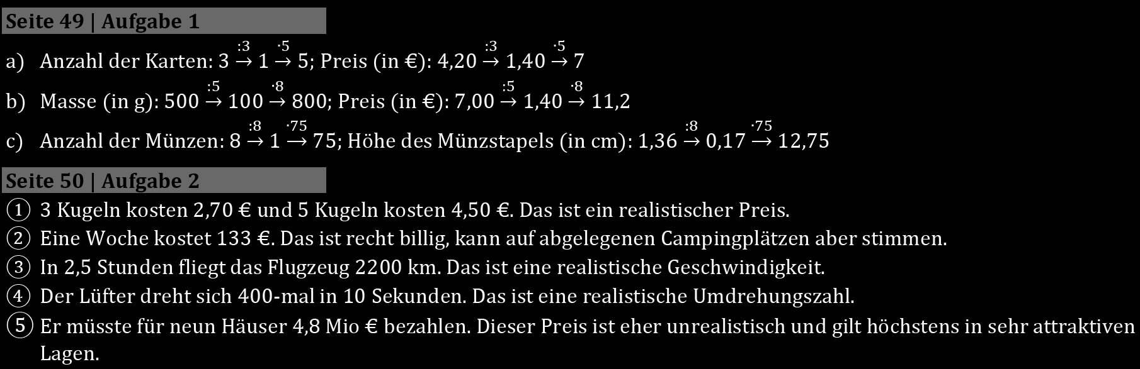
Fun49

Slide 8
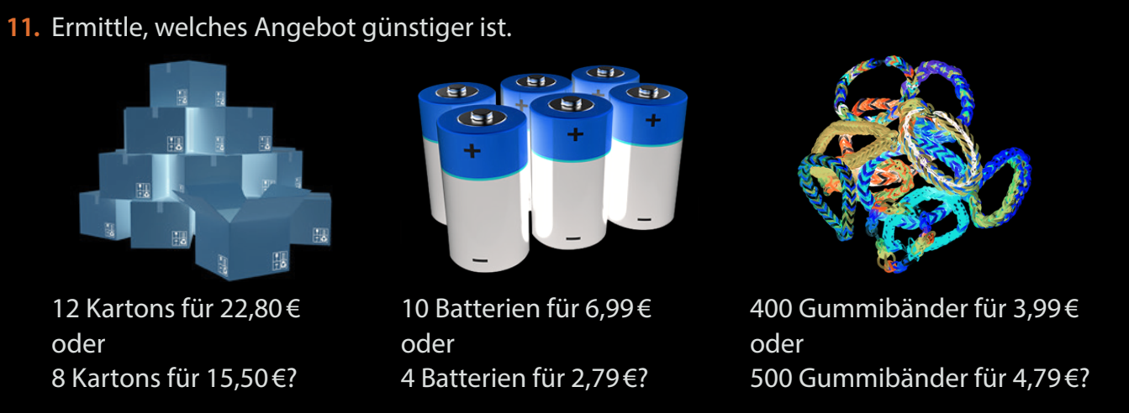

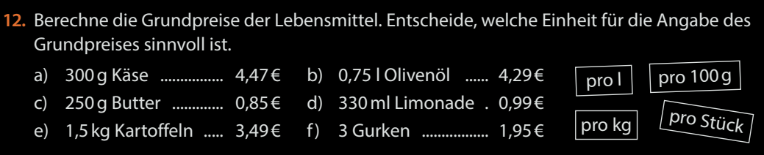
Fun51,52

Slide 9
Fun51,52

Slide 10
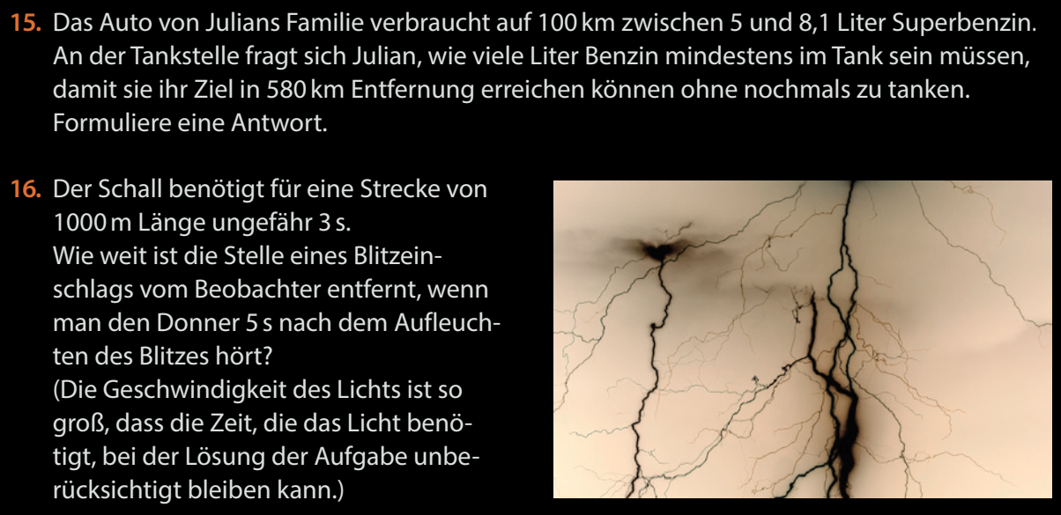

Fun52

Slide 11
Einzelarbeit | Partnerarbeit | Gruppenarbeit | Think - Pair |  | Pair - Share
Think – Pair - Share |  | Leichte Aufgabe |  | Mittlere Aufgabe |  | Schwere Aufgabe

